Slide 1
数据处理复习
课堂练习题

Slide 2
Numpy习题

Slide 3
程序填空1
1. 将程序所给的列表（成绩数据）转成ndarray数组，从键盘输入查询分数（整数），输出成绩大于等于该查询分数的数据个数和具体数据。
import numpy as np
L = [62,86,59,75,38,9,75,97,90,57,74,33,50,57,32,89,90,96,51,82]
data=______【1】____________ #将列表数据L转成数组data
score=______【2】__________("请输入查询分数：\n")__
##筛选数组中成绩大于等于所查询分数的数据
mask= ______【3】________
result=data[mask]
##利用ndarray对象属性求数组元素个数
count=result.___【4】_______
print ("成绩大于等于{}的数据有{}个，具体是:{}".format(__【5】________,count,result))

Slide 4
程序填空2
2.利用随机函数模拟果汁生产线上每瓶饮料的实际装瓶容量。饮料装瓶核定容量为300ml，实际装瓶容量的标准差为5ml（服从均值为300、标准差为5的正态分布）。假设抽检5个批次，每次8瓶果汁样品。
(1)生成5*8的数组保存每瓶的实际容量并显示；
(2)输出每个批次装瓶容量的实际均值（输出小数位限制为2位）；
(3)找出装瓶容量最少的批次和容量。

Slide 5
程序填空2
import numpy as np
np.random.seed(int(input()) )
#设置显示精度为两位小数
np.set_printoptions(precision=2, suppress=True)
#按照正态分布(均值300，标准差50)随机生成5*8的数组模拟装瓶容量，并输出
arr = np.random.normal(______【1】______)
print ("1. \n", arr)
#输出每个批次装瓶容量的实际均值
meanarr=arr.mean(______【2】______)
print("2. \n", meanarr )
#找出装瓶容量最少的批次并输出。
print("3.\n",f"装瓶容量最少是第{______【3】____+1}批，容量为{______【4】____:.2f}ml" )

Slide 6
Pandas习题

Slide 7
程序填空1
程序功能：根据字典对象data创建dataFrame对象df，完成以下操作：
（1）使用'temperature'列的最大值填充'temperature'列的缺失值。
（2）增加一行["Sun.",8]。
（3）将'temperature'列数据增加5%。
（4）输出"temperature"列大于10的数据。

Slide 8
程序填空1
import numpy as np
import pandas as pd
data = {"weekday":["Mon.","Tues."," Wed.","Thur.","Fri.","Sat."],\
"temperature":[ 9,16,np.nan,14,11,5]}
df=pd.DataFrame(data)
df['temperature'].fillna(_______【1】_____,inplace=True)
df=df.append(_______【2】__________,ignore_index=True)
df['temperature']=__________【3】________
print(df[________【4】_______])

Slide 9
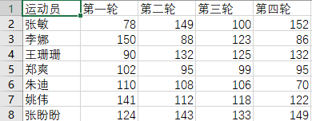
程序填空2
程序功能：文件jumpracedata.csv存放着某次比赛中7位选手的跳高成绩，每列为一个轮次，除第1行为轮次序号外，其余各行分别对应各位选手的跳高成绩（单位为cm），共有4轮比赛。 编程实现一下功能:
（1）读入jumpracedata.csv，生成DataFrame对象。
（2）列表s5是第5轮的成绩，添加到df对象中。
（3）增加一列"最好成绩",值为每一个运动的最好成绩。
（4）最好成绩大于等于150cm的队员出线，输出出线的运动员和最好成绩（分两列）。

Slide 10
程序填空2
import numpy as np
import pandas as pd
s5=[142,111,82,90,176,125,93]
#读入jumpracedata.csv，生成DataFrame对象
df = pd.______(1)_______(r"…\jumpracedata.csv",encoding="gbk")
#将第5轮成绩（列表s5），添加到df对象中
________(2)_________
#增加一列"最好成绩",值为每一个运动的最好成绩
df["最好成绩"]=_______(3)________
#最好成绩大于等于150cm的队员出线，输出出线的运动员和最好成绩（分两列）
print(df._______(4)____________])

Slide 11
Matplotlib习题

Slide 12
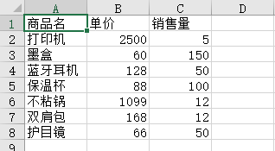
填空题1
程序功能：读取文件数据，按要求绘制图形。具体说明和要求如下：
（1）文件sales.xlsx中存放着某些商品的销售情况（含有“商品名”、“单价”和“销售量”3列数据）。读入sales.xlsx数据，生成DataFrame对象 。
（2）根据商品的销售金额（=单价 * 销售量），使用matplotlib.pyplot 模块画出如下图所示的条形图
（3）图形的 x 轴标签为“商品名”，y 轴标签为“'销售金额（元）”，标题为“某地区部分商品销售金额”，条型宽度为0.5、绿色，将图形以文件名fig2.png保存在当前目录。

Slide 13
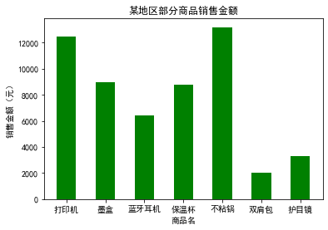
import numpy as np
import pandas as pd
import matplotlib.pyplot as plt
#设置图像字体为SimHei
plt.rcParams[____(1)____] = ['SimHei']
plt.rcParams['axes.unicode_minus'] = False
#读入Excel文件sales.xlsx
df=pd.___(2)____(r"sales.xlsx")
#取商品名列
product= ____(3)_____
#计算商品的销售金额（=单价 * 销售量）
totalprice= ____(4)_____
plt.title('某地区部分商品销售金额')
#绘制柱形图
plt.bar(____(5)____,___(6)___,tick_label=product.values,width=0.5,color="g")
plt.xlabel("商品名")
plt.ylabel('销售金额（元）')
#将图形以文件名fig2.png保存在当前目录
plt.___(7)___("fig2.png")
plt.show()

Slide 14
编程题1
程序功能：读取文件数据，按要求绘制图形。具体说明和要求如下：
（1）文件trip.csv中存放着两位行者的日行走距离数据（列"行者A" 和列"行者B"分别表示在列“日期”的某段时间内他们每天行走的距离m） 。读入trip.csv数据，生成DataFrame对象。
（2）从DataFrame对象中提取列"行者A"、"行者B"和“日期”数据，使用matplotlib.pyplot模块画出如下图所示的折线图。
（3）图形的 x 轴标签为“日期”，y 轴标签为“行走距离（m）”，标题为“两行者行走距离折线图”，并绘制网格线，将图形以文件名fig2.png保存在当前目录。

Slide 15
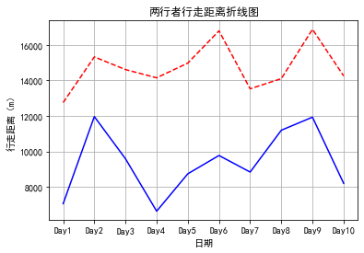
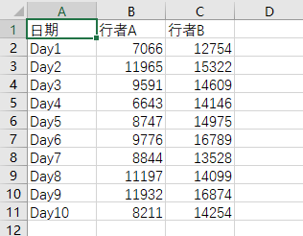
编程题1
trip.csv文件
目标图像

